Slide 1
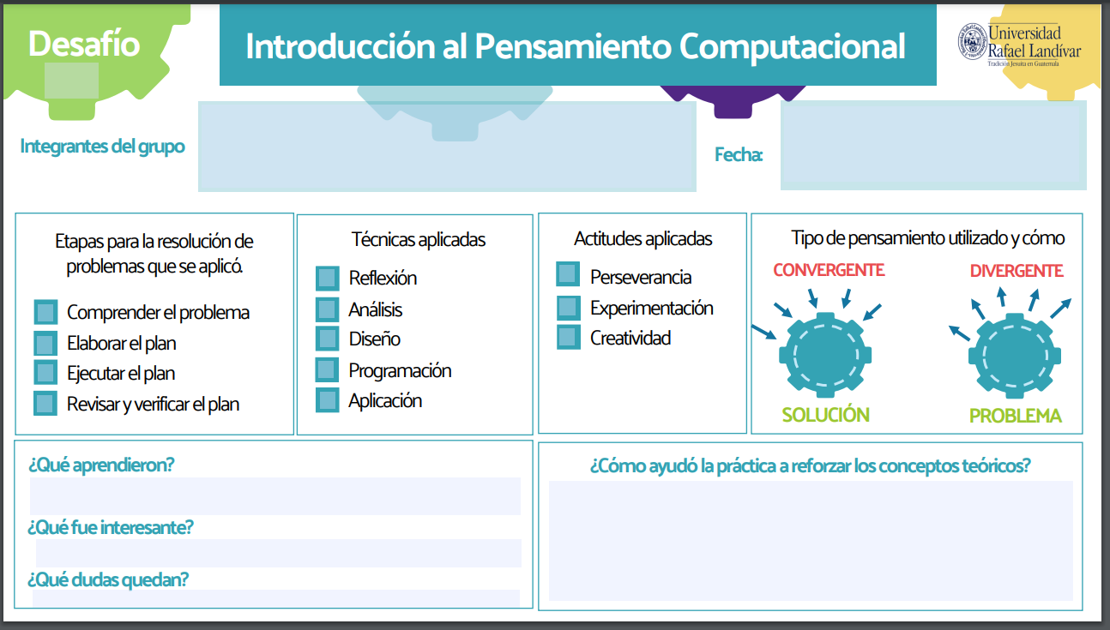
Juan Carlos Sandoval Arjona
Semana 6
Seguimos con lenguaje de programacion
Solo se instalo visual studio
Conocer un nuevo programa visual studio
ninguna

